Slide 1


Сабақтың тақырыбы: Мұхиттармен байланысты апаттар мен проблемалар
Оқу мақсаты: 7.3.3.5-Дүниежүзілік мұхитпен байланысты апаттар мен проблемаларды топтастырып, сақтану шараларын және шешу жолдарын ұсынады.

Slide 2
Негізгі ұғымдар: апаттар, тропиктер, циклондар, торнадо, дауыл, құйын, мұхит ресурстары, мұхиттану, мониторинг, токсиканттар, бенз(а)пирен

Slide 3

Ой қозғау сұрақтары:
Дүниежүзілік мұхитта қандай апаттар болады?
Мұхиттағы басқа да проблемаларды атаңдар.

Slide 4
Мұхитта болатын апаттардың ең жойқыны
Тропиктік циклондар
тайфун
дауыл
торнадо
құйын
боран
Тропиктің циклондар – тек тропиктік ендіктерде мұхиттардың үстінде болатын қарқынды күшке ие атмосфералық құйындар.
Тропиктік циклондар әсіресе 5⁰ және 20⁰ с.е. пен 20⁰ о.е. аралығында байқалады.
Тропиктік циклондар туралы алғашқы рет мәлімет қалдырған Христофор Колумб.

Slide 5
Пайда болу аудандарына қарай тропиктік циклондар атаулары
Тайфун
Вилли-вилли
Дауыл
Циклондар немесе дауылдар
Аракандар
Қытай
Жапония
Вьетнамда
Аустралия
Үнді мұхитында
Солтүстік Атлант
Солтүстік Америка
Тынық мұхит оңтүстігінде
Оңтүстік Үнді мұхитында
Арабия теңізі
Бенгал шығанағында

Slide 6
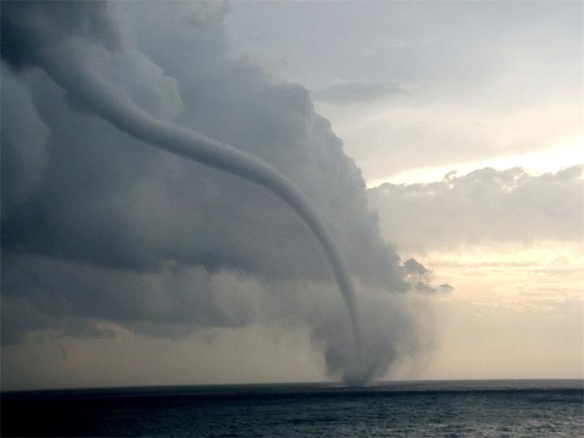
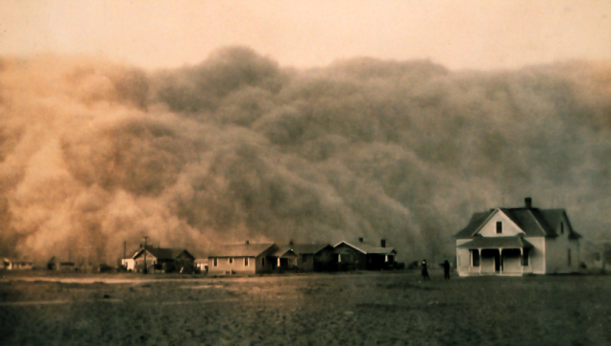
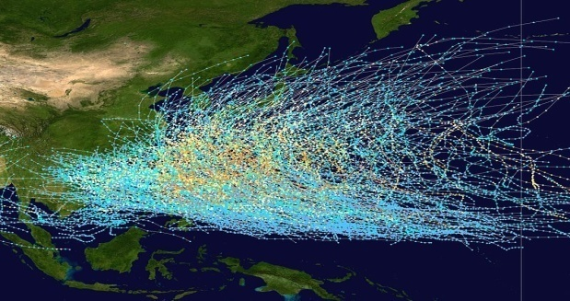
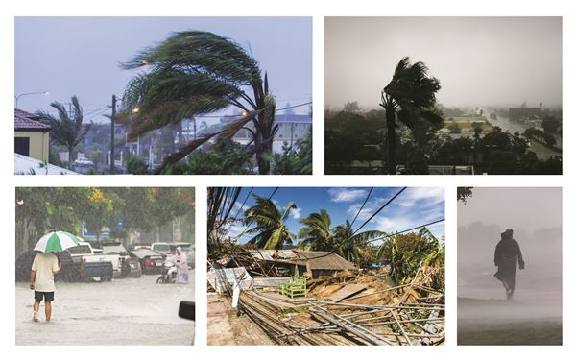
Тропиктік циклондар жыл ішінде пайда болады, бірақ жылы уақыттарда ғана әрекет етеді.
Мұхитта қатты жылдамдықпен айналатын қуатты құйын. Торнадо сағат тіліне қарсы бағытта айналады. Торнадоның ортасында төменгі қысым байқалады, ол ауаны, суды, топырақты, жер бетінде не бар соның барлығын өзіне тарта отырып әрекет етеді.
ТОРНАДО
Долы дауыл - қысқа мерзім ішіндегі желдің күрт күшеюі. Долы дауылдар құрлықта ағаштарды сындырып, электр желілерін үзіп, жеңіл ғимараттарға зақым келтіреді, үйлердің шатырын жұлып әкетеді.
ДОЛЫ ДАУЫЛ
Тайфундардың да жойқын энергиясы бар. Күшті тайфундардың қирату деңгейі өте жоғары. Ең жойқын тайфундар мұхит жағалауларын су басу мен адам өліміне дейін әкеледі.
ТАЙФУНДАР
Апаттың біразы цунамимен байланысты. Цунамидің мұхит бетінде гравитациялық ұзын толқындар түрінде пайда болуы мұхит түбіндегі тектоникалық жылжулардың әсерінен болады. Жағалауға зор күшпен соққан цунами нысандарды қиратып, орасан зор зардап әкеледі.
ЦУНАМИ

Slide 7
ТРОПИКТІК ДАУЫЛДЫҢ БЕТІН ҚАЙТАРУ
Қазіргі кезде тропиктік дауылардың бетін қайтарудың мүмкіндігі арта бастады. Осы мақсатта метеорологтар ауа райына белсенді әсер ететін факторларды анықтап, дауылдың модельдерін жасайды. Зертхана жағдайында авиабарлаулар мен спутниктердің мәліметтерін қолдана отырып, олардың басталатын уақыты мен орнын алдын ала анықтайды. Тропиктік циклондарға жиі ұшырайтын Жапония, АҚШ сияқты мемлекеттерде циклондарды зерттеп отыратын арнайы метеорологиялық орталықтар бар.

Slide 8
Мұхиттың табиғи байлығы
Биологиялық ресурс
(балық және аң аулау кәсібі, моллюскалар, балдырлар, т.б.)
Энергетикалық ресурс
(су көтерілу станциялары, гидротермиялық дейтерия, т.б.)
Химиялық және минералды ресурс
(су, ас тұзы, пайдалы қазбалар, мұнай, газ, т.б.)
Дүниежүзілік мұхит табиғи ресурстардың қазынасы, биологиялық, минералды және энергетикалық ресурстардың көзі болып табылады.

Slide 9
МҰХИТ ТАБИҒАТЫНА АНТРОПОГЕНДІК ӘСЕР
Атмосфералық жауын-шашын
Өнеркәсіптік және ауылшаруашылық қалдықтары
Өзен және тұрмыстық су ағындары
Кемемен тасылған жүк
Мұнай, газ өндіру
Атмосфералық жауын-шашынның құрамынан бенз(а)пирен, сынап, қорғасын сияқты зиянды заттар табылған.

Slide 10
МҰХИТТЫҢ ЭКОЛОГИЯЛЫҚ ЗАРДАПТАРЫ
Теңіз фаунасының кейбір түрлері мен туыстары кемиді.
Жаңа индикаторлы огранизмдер пайда болады (нақты бір химиялық ластаушы зат немесе уытты бойына жиған огранизмдер).
Мұхиттың ластануымен қатар, “қызыл су” көтеріледі. Белсенді дамып бара жатқан планктонды организмдер гүлдену кезінде теңіз ортасына қауіпті уыт шашады.
Микроорганизмдердің, соның ішінде патогенді огранизмдер популяциясының орташа биомассасы артады.

Slide 11
Адамзат биосфераның табиғи ресурстарын белсенді түрде қолдану барысында мұхит табиғатына одан бетер әсер етіп жатыр. Бұл мұхит пен атмосфераның арасында жүретін үдерістерге қауіп төндіріп, планетамыздың келбетін өзгертеді.
Мұхиттағы тіршілікті жақсарту үшін экологиялық мониторинг жүйесін, халықаралық жобаларға және бағдарламаларға байланысты ғылыми ізденістер жүргізу керек. Қорғаныс аймақтарын кеңейтіп, кешенді экожүйелі зерттеулерді дамыту керек.

Slide 12
1-тапсырма: Дүниежүзілік мұхитта болатын апаттарға сипаттама беріңдер. Ол үшін «Сәйкестігін табу» тапсырмасын орындау керек
Торнадо
Циклон
Долы дауыл
Тайфун
Қысқа мерзім ішінде желдің күрт күшеюі
Жойқын энергиясы бар тропиктік циклон Қиыр Шығыста осылай аталады.
Тек тропиктік ендіктерде мұхиттың үстінде болатын қарқынды күшке ие атмосфералық құйындар
Сағат тіліне қарсы бағытта айналады. Ортасында төменгі қысым байқалады.

Slide 13
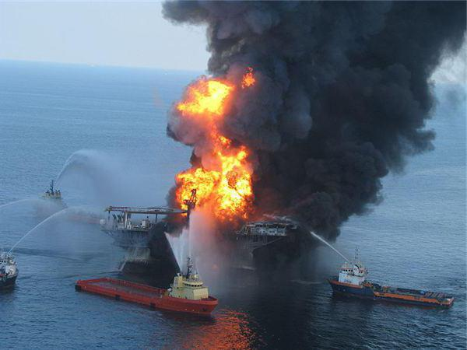
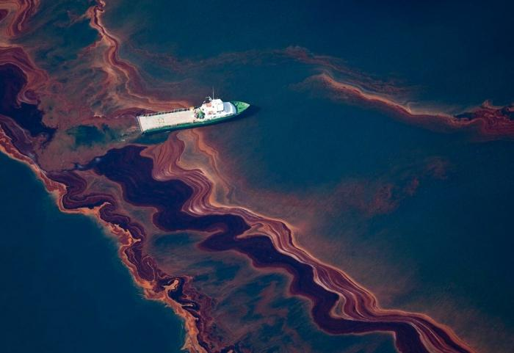
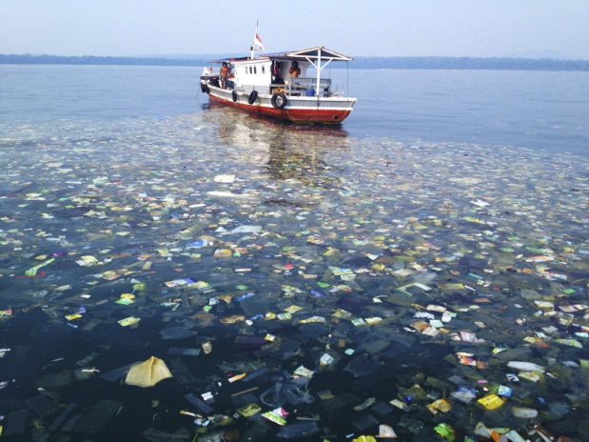
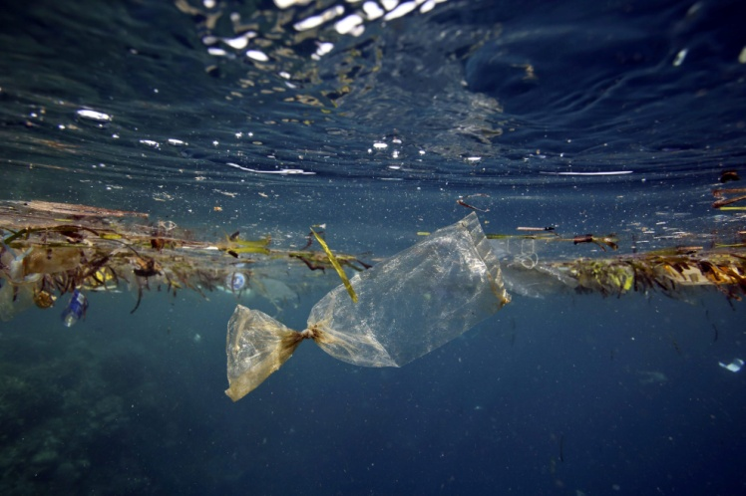
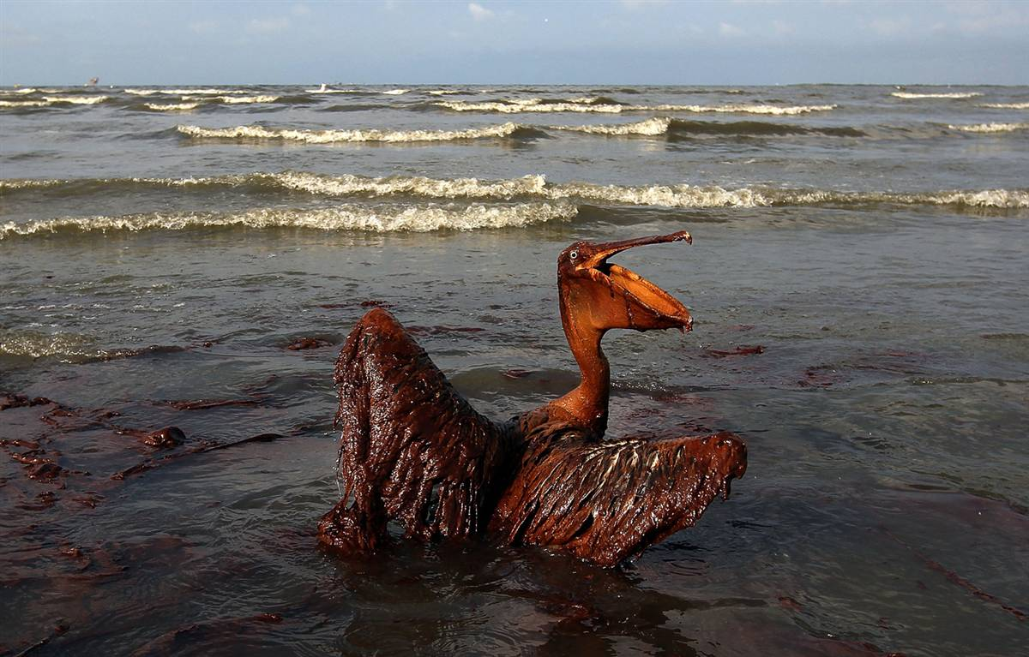
2-тапсырма: Адамзаттың мұхитпен байланысының артуы нәтижесінде туындап отырған экологиялық мәселелерді анықтаңдар

Slide 14
Білім бекіту тапсырмасы: Мұхиттағы апаттар мен проблемалардан сақтану шараларын және оларды шешу жолдарын ұсыныңдар
1
2
3
4
5

Slide 15
